Slide 1
Использование приёмов мнемотехники в развитии связной речи дошкольников
Воспитатель МАДОУ «ЦРР – детский сад №110» -
Гребенькова И.А.
г. Сыктывкар

Slide 2
В средней группе согласно программе «От рождения до школы» начинается работа по обучению детей монологической речи. Но при рассказывании дети допускают много ошибок:
Недостаточно передают смысловые отношения, а просто перечисляют предметы или действия;
Ошибаются при согласовании слов в предложении;
Затрудняются в правильном конструировании предложений;
Пропускают отдельные члены предложения, опускают союзы;
Повторяют одни и те же слова;
Делают длительные паузы.
То есть РЕБЁНКУ 4 ЛЕТ ТРУДНО СОСТАВИТЬ ПОЛНОЦЕННОЕ ВЫСКАЗЫВАНИЕ БЕЗ НАГЛЯДНОЙ ОПОРЫ.

Slide 3
Одним из способов, которые значительно помогают ребёнку говорить связно (т.е. следить за ходом своих мыслей) и правильно (т.е. следить за грамматической формой изложения) – это использование наглядных зрительных образов, которые могут быть представлены, как:
Предметные модели (предметные картинки),
Предметно-схематические модели
Стимульные символы,
Картинно – графические схемы,
Наглядные опорные схемы,
«говорящие картинки»,
Пиктограммы и т.д.

Slide 4
Мнемотехника (мнемоника) – это система методов и приёмов, обеспечивающих эффективное запоминание, сохранение и воспроизведение информации путём образования наглядных ассоциаций.
Цель обучения с использованием мнемотехники – это развитие памяти, мышления, внимания, воображения.
А это всё то, без чего невозможно развитие связной речи.

Slide 5
Структура мнемотехники включает:
Мнемоквадраты
Мнемодорожки
Мнемотаблицы

Slide 6

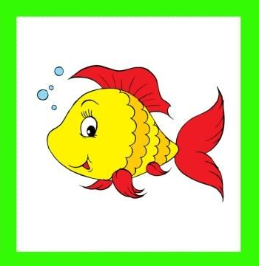
Мнемоквадрат – это отдельная карточка — изображение с закодированной информацией. Рисунок в квадрате обозначает, либо одно слово, либо словосочетание, либо простое предложение. Это может быть как предмет, так и действие.

Slide 7
Мнемодорожка – это последовательность четырех или более мнемоквадратов, расположенных линейно. Рисунок в каждом квадрате, соответствует одному слову или словосочетанию. Опираясь на изображения, ребенок составляет предложение или историю из нескольких простых предложений.

Slide 8
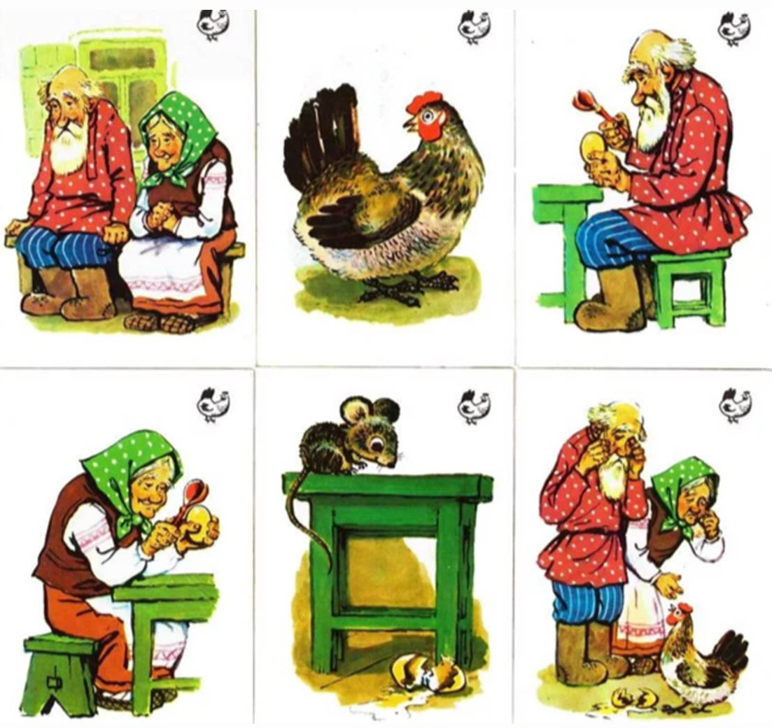
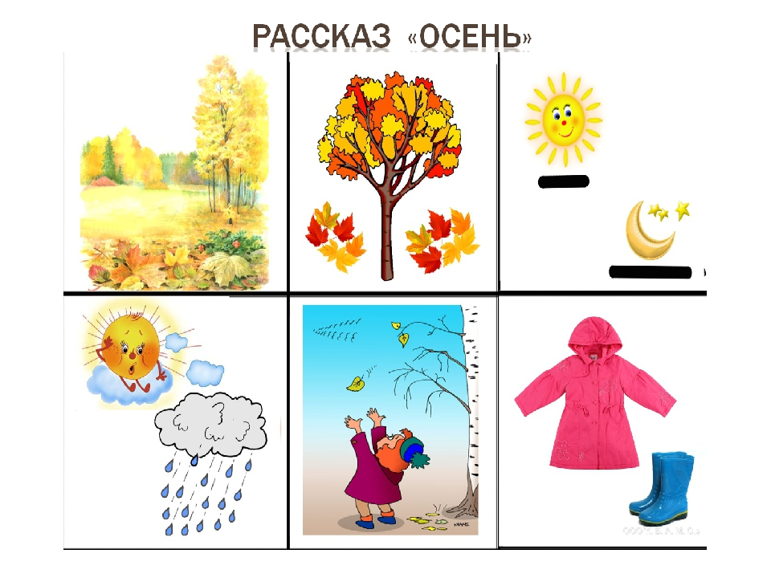
Мнемотаблица – это таблица, которая поделена на квадраты, в каждом из квадратов заложена определённая информация. Каждому изображению в квадрате соответствует слово, словосочетание или предложение. На основе этих изображений составляется текст или учится стихотворение.
Глядя на рисунки, ребенок воспроизводит и легко запоминает текстовую информацию, так как в этом процессе одновременно задействовано и слуховое и визуальное восприятие.

Slide 9
Размер мнемотаблиц может быть различным – в зависимости от возраста детей, от уровня их развития. Рекомендуется использовать следующие размеры таблиц:
Для младших дошкольников – таблица на 4 клетки (2х2), на 9 клеток (3х3)
Для дошкольников среднего возраста – таблица на 9 клеток (3х3), на 16 клеток (4х4) и т.д.
Для детей младшего и среднего возраста мнемотаблицы необходимо давать цветные, так у детей быстрее в памяти остаются отдельные образы (лиса – рыжая плутовка, ёлочка – зелёная, мышка – серая)

Slide 10
Приёмы мнемотехники необходимо применять для развития связной речи дошкольников, а именно при формировании умений :
1. Правильно составлять предложения;
2. Составлять последовательный рассказ по картинке, используя схемы предложений;
3. Составлять описательный рассказ;
4. Составлять рассказ о временах года;
5. Пересказывать сказки, рассказы;
6. Заучивать стихотворения.

Slide 11
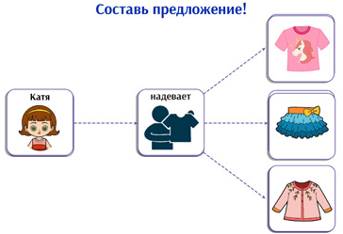
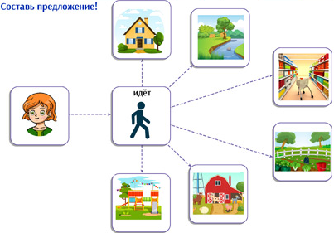
Мнемотехника для составления предложений

Slide 12
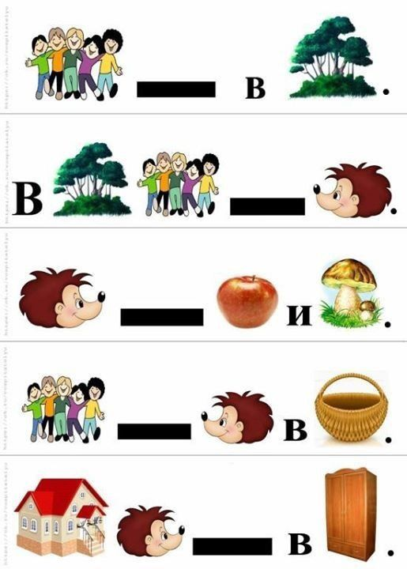
Мнемотехника для составления рассказа

Slide 13
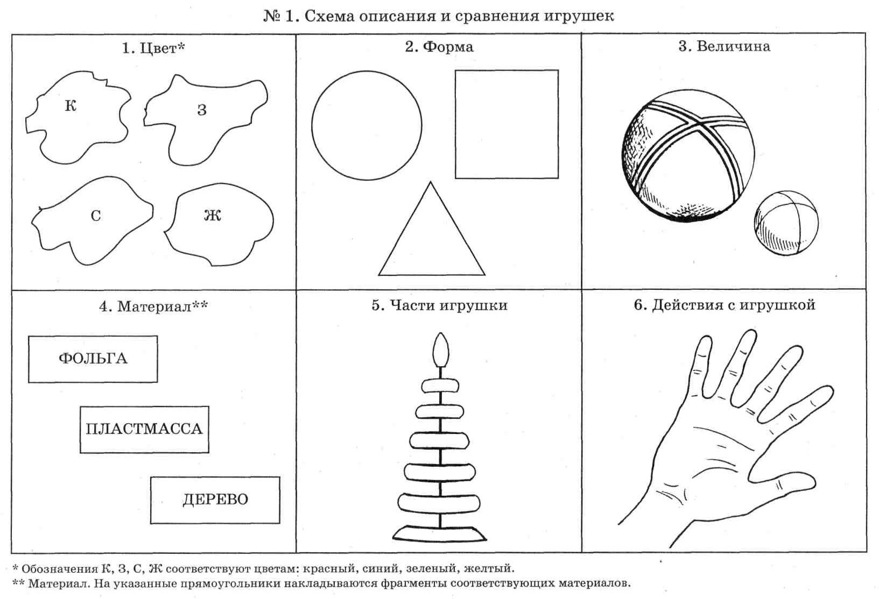
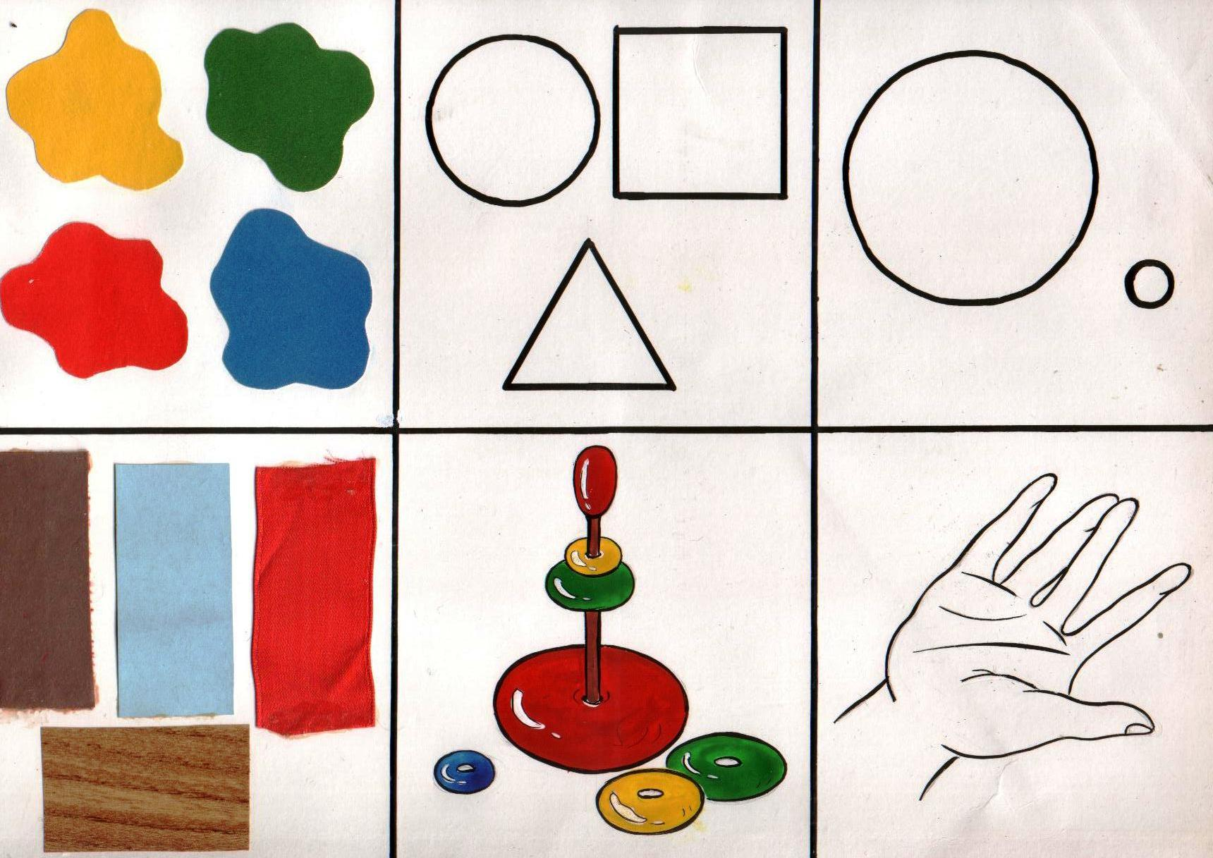
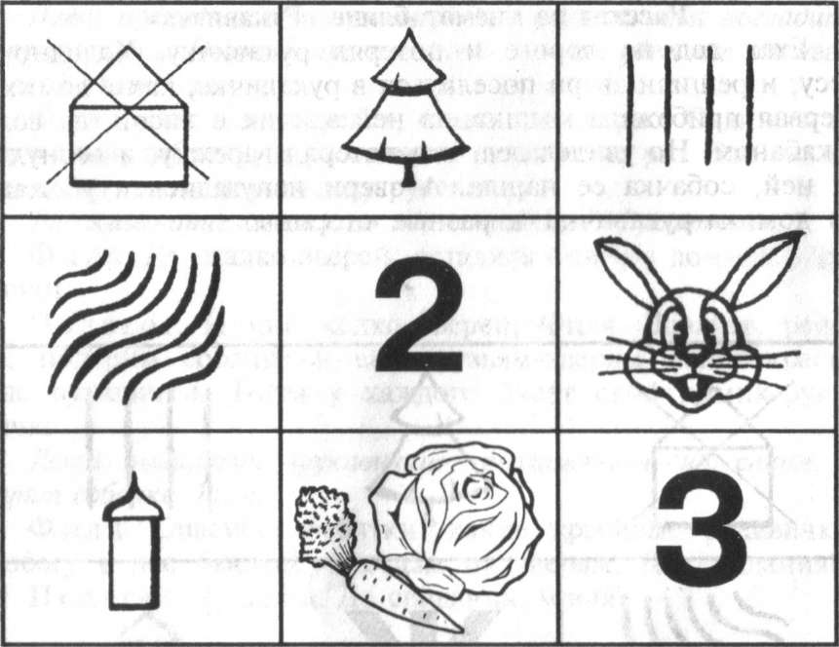
Мнемотехника для составленния описательного рассказа

Slide 14
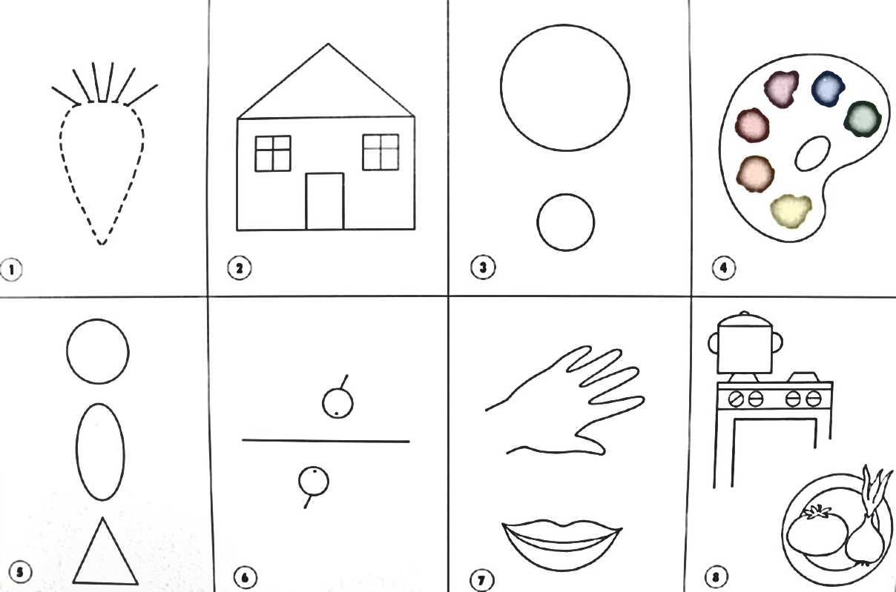
Рассмотрим подробно работу над составлением описательного рассказа по схеме (автор Волкова Ю.С.)

Slide 15
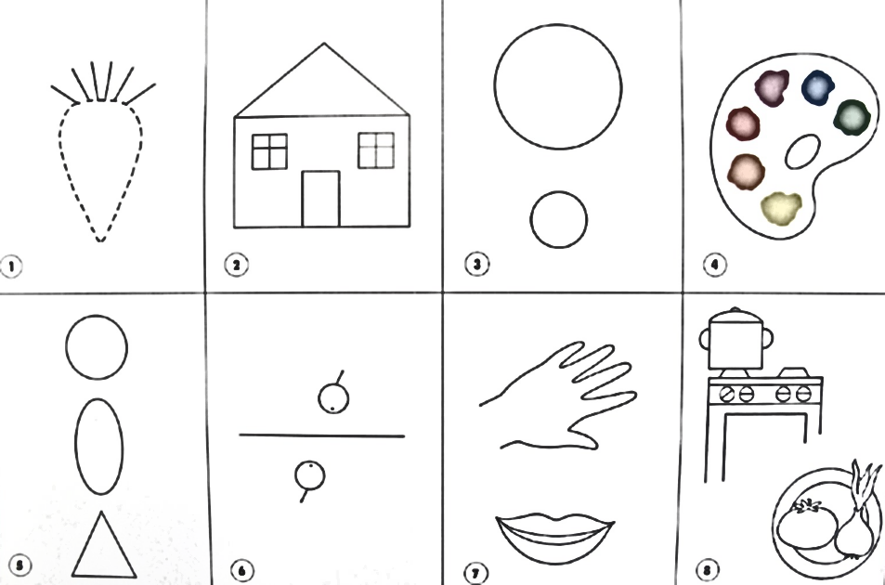
Основу описательного рассказа составляют конкретные представления, которые у детей накапливаются в процессе исследования объекта:
Принадлежность к родовому понятию
Среда обитания или роста
Размер
Цвет
Форма
Строение или составные части
Качество поверхности
Материал, из которого изготовлен объект
Способ использования (или какую пользу приносит)
Субъективная оценка (добрый/плохой, полезный/вредный и др.)

Slide 16
Методические рекомендации по работе над составлением описательного рассказа по схеме:
Для описания использовать настоящие предметы, игрушки, картинки
Тема должна отвечать возрасту и интересам детей
Работу по опорным схемам проводить постепенно и последовательно (обучение должно проходить в 3 этапа)

Slide 17
I этап: воспитатель демонстрирует детям схему по определённой лексической теме и объясняет содержание условных обозначений.
Дидактические игры с целью усвоения:
«Расшифруй знаки-символы». Взрослый показывает ребёнку схему, а ребёнок самостоятельно объясняет содержание символов каждой клеточки.
«Исправь ошибку». Взрослый показывает ребёнку схему и последовательно объясняет содержание условных изображений клеточек, нарочно пропуская одно из них. Ребёнок должен исправить ошибку.
«Покажи правильный символ». Взрослый показывает предмет и называет любой его признак или свойство. Например: «Это яблоко, оно растёт на плодовом дереве». Ребёнок отыскивает и показывает на схеме соответствующую клеточку.

Slide 18
II этап – воспитатель должен дать детям образец описательного рассказа по определённой лексической теме.
III этап – самостоятельное составление ребёнком описательного рассказа по опорной схеме.
1. ребёнок передвигает от клеточки к клеточке предмет, который описывает.
2. предмет поставить на расстоянии от схемы, а ребёнок строит рассказ, передвигаясь по схеме лишь взглядом

Slide 19
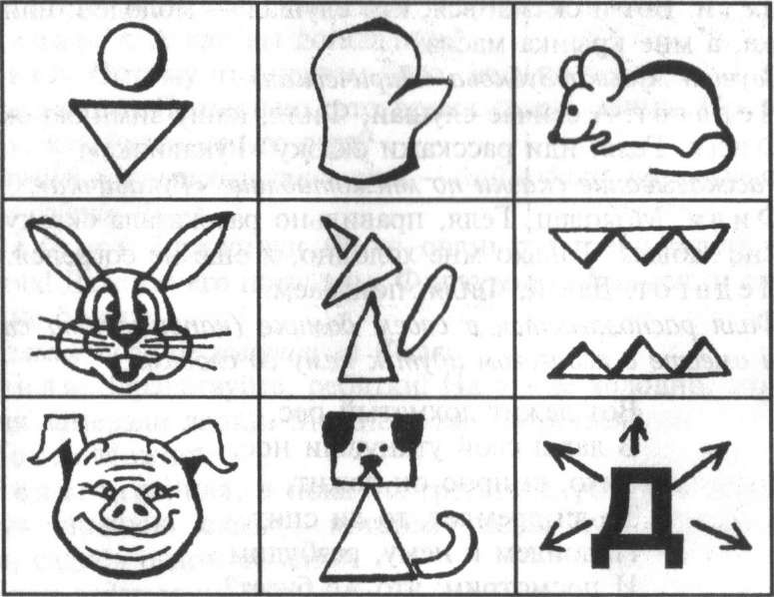
Мнемотехника в работе со сказками (Большева Т.В., Полянская Т.Б.)
Для детей среднего возраста необходимо давать цветные мнемотаблицы, так в памяти у детей быстрее остаются отдельные образы.
Этапы работы:
1. Рассматривание таблицы и разбор того, что на ней изображено.
2. Осуществляется перекодирование информации, т.е. преобразование символов в образы.
3. Осуществляется пересказ сказки с опорой на символы (образы), т.е. происходит отработка метода запоминания.
Сказка «Рукавичка»

Slide 20
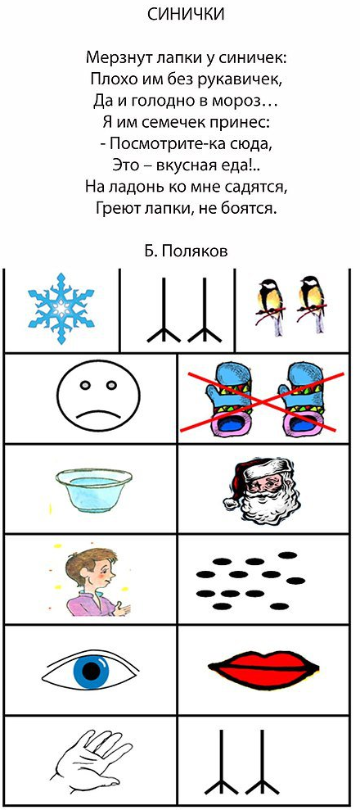
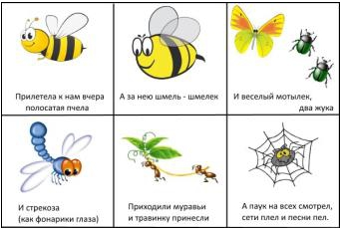
Мнемотехника для заучивания стихотворений
Опираясь на модели, детям легче запомнить стихотворные тексты.
Для того, чтобы ребёнок запомнил стихотворение, он должен повторить его 7-8 раз.
После занятия модель по заучиванию стихотворения выставляется в речевой уголок , что даёт возможность детям в течение определённого времени самостоятельно или с помощью сверстников, взрослых, воспроизводить текст стихотворения.

Slide 21
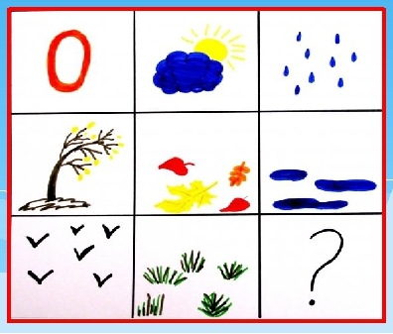
В работе с мнемотаблицами по ознакомлению с сезонными явлениями в природе рекомендуется вводить цветовые буквенные обозначения времён года (авт. Большева):
Осень – жёлтая или оранжевая буква О,
Зима – синяя или голубая буква З
Весна – зелёная буква В,
Лето – красная буква Л.

Slide 22
В результате использования приёмов мнемотехники:
У детей появляется желание пересказывать сказки, описывать предмет, правильно строить фразы, т.к. эта работа превращается в увлекательную игру.
У детей расширяется круг знаний об окружающем мире.
У детей увеличивается и активизируется словарный запас.
У детей улучшается память, внимательность, воображение, фантазия.
У детей формируется наглядно-образное и абстрактное мышление, интеллект (мнемоника включает в работу оба полушария головного мозга).
Дети преодолевают робость, застенчивость, учатся свободно держаться перед аудиторией, развивается общительность.

Slide 23
Используемая литература:
1. Арбекова Н.Е. Развиваем связную речь у детей 4-5 лет с ОНР. Альбом 2. Мир животных/ Н.Е.Арбекова. – М.: Издательство ГНОМ, 2013.
2. Бардышева Т.Ю., Моносова Е.Н. Обучение связной речи детей 4-5 лет. Картинно-графические планы рассказов. – М.: Издательство «Скрипторийй 2003», 2012.
3. Большева Т.В. Учимся по сказке. - СПб.: ООО «Издательство «ДЕТСТВО-ПРЕСС», 2001.
4. Волкова Ю.С. Опорные схемы для составления описательных рассказов. – М.: Издательство «ТЦ Сфера», 2009.
5. Гербова В.В. Развитие речи в детском саду. Средняя группа. ФГОС. – М.: Мозаика-Синтез, 2014.
6. Полянская Т.Б. Использование метода мнемотехники в обучении рассказыванию детей дошкольного возраста: Учебно-методическое пособие. – СПб.: ООО «Издательство «ДЕТСТВО-ПРЕСС», 2009.
7. Речевое развитие дошкольников с использованием моделей/ авт.-сост.: Т.А.Лира, Е.И.Мельник. – 3-е изд. – Мозырь: Содействие, 2008.
8. Ткаченко Т.А. Схемы для составления дошкольниками описательных и сравнительных рассказов. – М.: Издательство ГНОМ, 2004.

Slide 24
Спасибо за внимание!

